Slide 1
Ihr Schreibservice für den deutschsprachigen Raum
fastNOTE SchreibService bietet seine Schreibdienstleistungen Haushalten und Unternehmen
im deutschsprachigen Raum. Unsere Schreibservice Mitarbeiter erledigen Ihre Schreibarbeiten
gewissenhaft, termingerecht und vertraulich. Dazu gehören alle manuellen Schreibarbeiten,
wie die Adresseingabe, Datenerfassung, Adressrecherche, Adressgenerierung etc.

Slide 2

Ihr Schreibservice für den deutschsprachigen Raum:

Slide 3

Deutschsprachige Gemeinschaft Belgiens
Brüssel

Slide 4


Berlin
Deutschland

Slide 5


Südtirol (Italien)
Bozen

Slide 6


Lichtenstein
Vaduz

Slide 7

Luxembourg

Slide 8


Wien
Österreich

Slide 9


Schweiz
Zürich

Slide 10


Slide 11
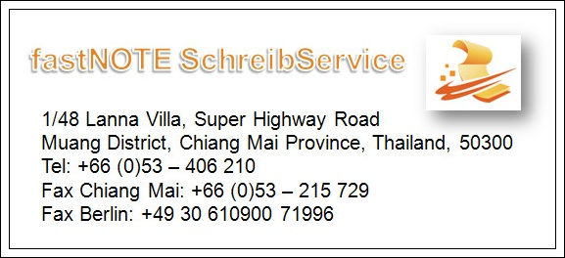
Wenn Sie Fragen zu den Leistungen von fastNOTE SchreibService haben, sind Sie bitte so nett und wenden sich vertrauensvoll an unser Schreibserviceteam. Wir freuen uns auf Ihren Anruf, nutzen Sie einfach unseren Call Back-Service und hinterlassen eine Nachricht auf unserer Sprachbox 0049 30 610900 71996. Sie können uns aber auch eine Email an talk2us@fastnote.de senden!

